Slide 1
Stuurliedeninstructie
Amstel Skøll Cup 2026

Slide 2
Inhoud
Algemeen
Blokkenschema
Baankaart
Oproeien en startprocedure
Wedstrijdbaan en bruggen
Uitroeien
Inhalen
Protesten

Slide 3
Algemeen
Noodnummer/veiligheidscoördinator: 0649463793
Wijzigingen/protesten/terugtrekking/informatie: Secretariaat
Bij binnenkomst de trap op, de gang in rechts langs de sociëteit en dan rechts achterin
Prijsuitreiking aan het einde van elke dag: Zaterdag rond 17:45 en Zondag rond 16:45
In de sociëteit van de A.A.S.R. Skøll

Slide 4
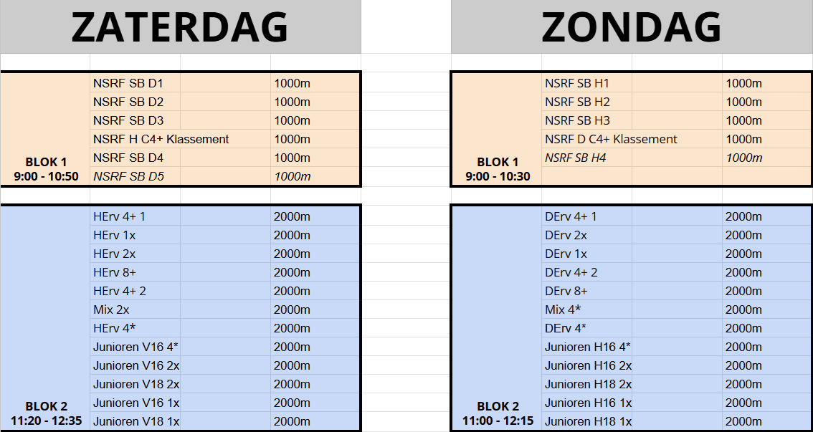
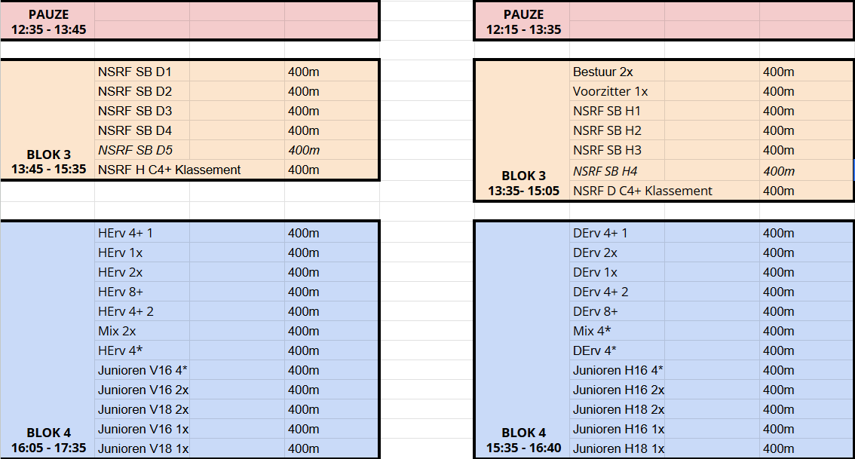

Slide 5
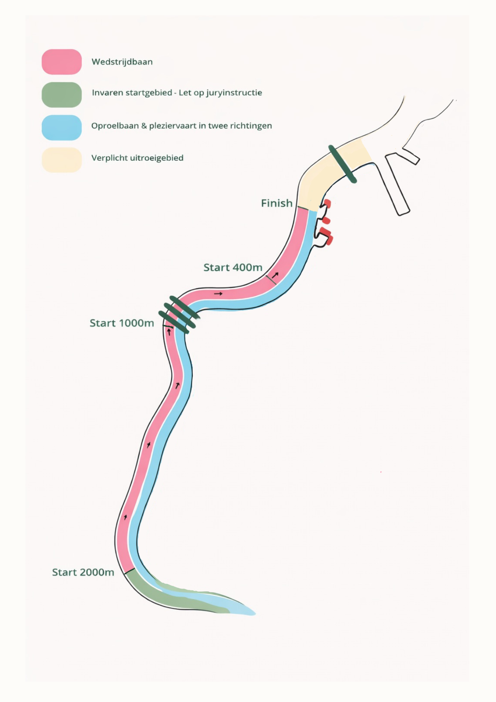

Slide 6
Wedstrijd
De ervaren nummers roeien een 2 kilometer en 400 meter
De onervaren nummers roeien een 1 kilometer en 400 meter
Alle wedstrijden worden gevaren in timetrial
Alle wedstrijden starten vanuit doorstart
De tijden van de twee afstanden worden omgerekend naar 100 meter en op basis daarvan wordt een klassement opgesteld

Slide 7
Oproeien
Een ploeg dient 45 minuten voor de starttijd te vlotten bij het door de baancommisaris aangewezen vlot.
Oproeien dient te gebeuren in de oproeibaan zoals aangegeven op de baankaart
Inhalen is beperkt mogelijk
Pleziervaart vaart ook in de oproeibaan! Dus let op

Slide 8
Startprocedure
Roei na het overschrijden van de startlijn op tot er een mogelijkheid is om te ronden en aan de sluiten bij de boten die wachten voor de start
Oplijnen gebeurt in twee lijnen: Even nummers op bakboord en oneven nummers op stuurboord.
Bij de voorstart aangekomen zal de jury het sein geven om te bouwen.
Volg altijd de aanwijzingen van de jury op

Slide 9


Bruggen
Utrechtsebrug: tijdens het uitroeien
Rozenoordbrug tijdens de wedstrijd: (2K en 1K)
Rozenoordbrug tijdens het oproeien:

Slide 10
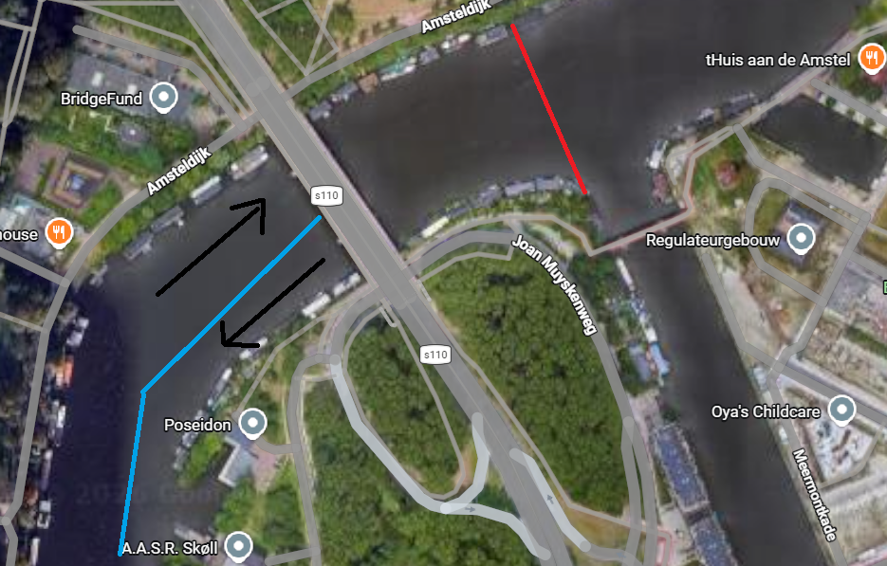
Uitroeien
Uitroeien dient minimaal te gebeuren tot voorbij de Utrechtsebrug
Maar niet verder dan de ingang van de Duivendrechtsevaart

Slide 11
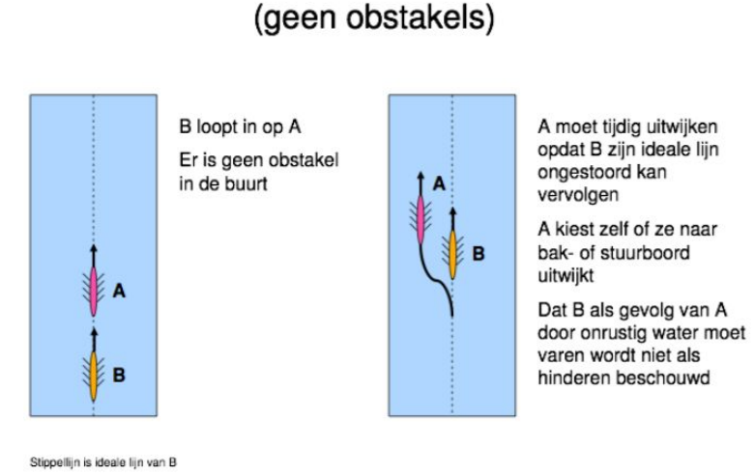
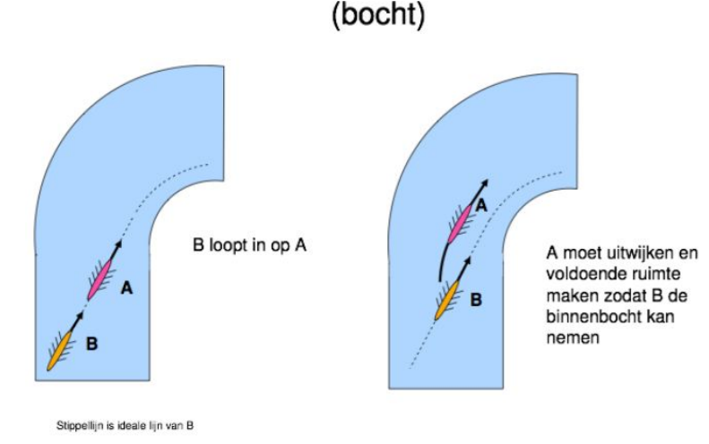
Inhalen

Slide 12
Toets
Verplichte vragenlijst voor elke stuur
Maak hem minimaal 4 uur voor de start van je wedstrijd
https://docs.google.com/forms/d/e/1FAIpQLScIYWNYP2UulYxIT1BPrMFP6Keb32YtyUWmJ752UCLcvIXhow/viewform?usp=dialog

